Slide 1

CER WILSON CONDUITE

Slide 2


CER RÉSEAU
L’association des Centres d’Education Routière, forte de plus de 550 enseignes réparties sur l’ensemble du territoire français, est un réseau d’écoles de conduite, créé en 1983 et regroupant des professionnels dont le premier métier est de former des futurs conducteurs.
L’objectif principal de CER réseau est de participer activement à l’amélioration de la sécurité routière de l’ensemble des usagers de la route, quels que soient leur âge et la nature de leur activité. Les adhérents au réseau des CER sont des chefs d’entreprise indépendants qui ont fait le choix de se retrouver sous une même bannière.

Slide 3
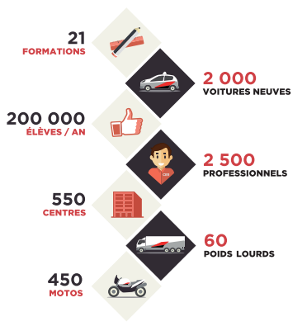
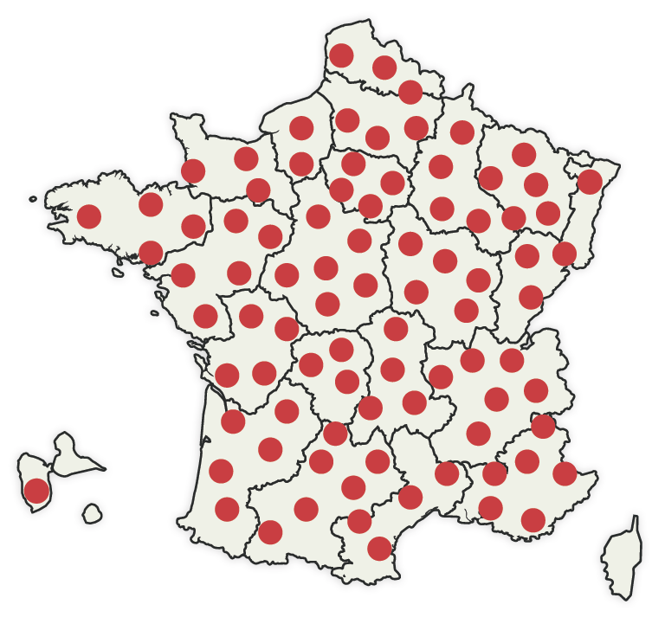
CER RÉSEAU

Slide 4
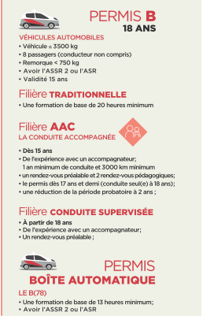


Nos FORMATIONS
*
FORMATION
PASSERELLE
B(78) VERS B
Formation de 7 heures
Avoir le permis B(78) depuis au moins 6 mois
LE CODE EN LIGNE
Afin d’améliorer la préparation à l’examen du code de la route et du permis de conduire, accédez à la plate-forme CER de cours et tests en ligne.
*La formation peut également être effectuée sur des véhicules aménagés pour les personnes à mobilité réduite

Slide 5
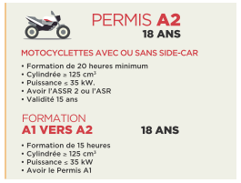
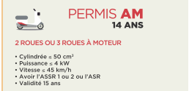
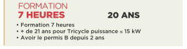
FORMATIONS PARTICULIERS

Slide 6
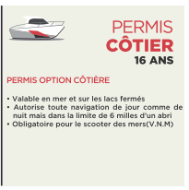
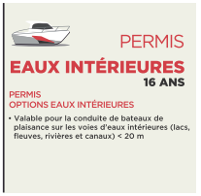
FORMATIONS PARTICULIERS

Slide 7


L’ÉQUIPE du CER XXX
CHARGÉ(E) DES RELATIONS
AVEC LES ÉLÈVES
NOS ENSEIGNANTS
Delphine CATOR
Formations dispensées
AUTO
MOTO
BATEAU
FORMATION THEORIIQUE
POST – PERMIS
ECO - CONDUITE
Delphine CATOR
RESPONSABLE PÉDAGOGIQUE
Delphine CATOR
#
ENJOY
DRIVING
*LE PLAISIR DE CONDUIRE
CRITÈRE 4.1 DU LABEL DE L’ETAT

Slide 8



INFOS PRATIQUES
FORMATIONS 2 & 3 ROUES
>> Formations dispensées
Notre école de conduite dispose d’une piste située à BORDEAUX – LAC
Boulevard Jacques CHABAN – DELMAS 33520 BRUGES
Elle se situe à 6,3 km (soit 10 min de l’école de conduite)
Le point de RDV se fait toujours à la piste
Engagé dans une démarche qualité, le CER WILSON met à votre disposition un enseignant expert pour un groupe de 4 élèves maximum lors des cours de maniabilité sur plateau, et un groupe 3 élèves maximum lors des cours de circulation.
CER WILSON CONDUITE
CRITÈRE 5.2 DU LABEL DE L’ETAT

Slide 9
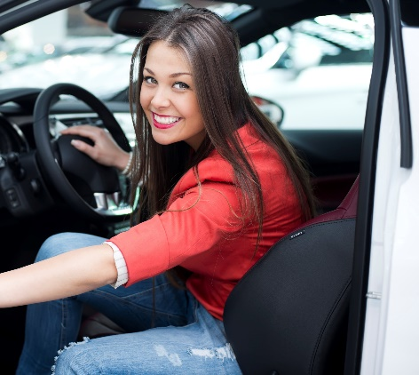


LES ENJEUX
DES FORMATIONS
AUX PERMIS DE CONDUIRE
ENJEUX & OBJECTIFS
Comment sont évalués vos progrès ?
L’obtention du permis de conduire est devenue un outil social indispensable pour une très grande partie des jeunes de notre société.
Au-delà du plaisir de conduire, l’utilisation d’un véhicule est souvent indispensable pour les études, le travail ou les loisirs.
>> ROULER EN SÉCURITÉ EST DONC UNE
NÉCESSITÉ POUR TOUS QUELQUE SOIT LE VEHICULE UTILISE.
L’objectif principal des écoles de conduite du réseau CER est d’amener tout élève vers la réussite, en transmettant à chacun la maîtrise de compétences en termes de savoir-être, savoirs, savoir-faire et savoir-devenir.
Apprendre à conduire est une démarche éducative exigeante devant être prise au sérieux et avec assiduité.
A l’aide de grilles de progression permettant
de valider vos acquis !
L’enseignant évalue vos savoirs comportementaux, techniques et environnementaux au fil
de votre apprentissage.
Des évaluations tout au long de votre parcours vous permettront également de mesurer vos progrès et ainsi vous présenter aux épreuves du permis de conduire lorsque l’ensemble des compétences requises seront validées et qu’examen
blanc sera effectué.
CRITÈRE 2.2 DU LABEL DE L’ETAT

Slide 10

TOUT SAVOIR SUR
L’EXAMEN PRATIQUE
DU PERMIS DE CONDUIRE
L’épreuve pratique de l’examen du permis de conduire est évaluée par un expert : l’inspecteur du permis de conduire et de la sécurité routière.
L’évaluation réalisée par l’expert est basée sur des textes réglementaires et instructions précises qui en fixent les modalités. L’épreuve dure 32 minutes,
Cette évaluation consiste en un bilan des compétences nécessaires et fondamentales devant être acquises pour une conduite en sécurité, car la conduite est un acte difficile qui engage une responsabilité forte.
L’expert s’attache à valoriser vos acquis comportementaux plutôt que vos faiblesses. Il réalise ainsi un inventaire des points positifs et des points négatifs restitués par rapport à une compétence donnée. Un échange entre l’expert et vous peut s’instaurer au cours de l’épreuve.
A l’issue de l’épreuve, l’expert retranscrit de façon formelle ce bilan de compétences dans une grille
d’évaluation.
Votre école de conduite vous accompagne à l’examen et l’enseignant de la conduite est présent à l’arrière du véhicule.
CRITÈRES D’ÉVALUATION
Réaliser un parcours empruntant des voies à caractère urbain, routier et/ou autoroutier.
Suivre un itinéraire ou vous rendre vers une destination préalablement établie, en vous guidant de manière autonome, pendant une durée globale d’environ cinq minutes.
Réaliser une manœuvre en marche arrière.
Procéder à la vérification d’un élément technique à l’intérieur ou à l’extérieur du véhicule et répondre à une question en lien avec la sécurité routière et à une question portant sur les notions élémentaires de premiers secours.
Appliquer les règles du code de la route, notamment les limitations de vitesse s’appliquant aux élèves conducteurs.
Adapter votre conduite dans un souci d’économie de carburant et de limitation de rejet de gaz à effet de serre.
Faire preuve de courtoisie envers les autres usagers, et notamment les plus vulnérables.
CRITÈRE 2.2 DU LABEL DE L’ETAT

Slide 11


TOUT SAVOIR SUR
L’EXAMEN PRATIQUE
DU PERMIS A2
L'examen pratique comprend deux phases :
Une épreuve hors circulation de 15 minutes qui comprend une vérification du véhicule, un test de maniabilité (maîtrise de la moto sans l'aide du moteur, à allure lente et à allure normale) et un test oral qui aborde trois thèmes : le motard et sa moto, le motard et les autres, le motard et sa formation ; ainsi qu'une interrogation sur la réglementation et sur la signalisation spécifique aux deux-roues motorisés.
Une épreuve en circulation de 30 minutes, si la première épreuve s’est conclue positivement, qui explore huit domaines de compétence : utiliser les commandes, prendre l'information, analyser et décider, communiquer, diriger son véhicule, adapter son allure, utiliser la chaussée et maintenir les espaces de sécurité
ISSUE DES EPREUVES
À l'issue des épreuves, l'examinateur délivre un certificat d'examen du permis de conduire. Si le résultat est favorable, le certificat d'examen vaut titre de conduite pendant deux mois, en attendant la délivrance du permis de conduire définitif.
Il permet au conducteur de conduire seulement sur le territoire national.
Source:
www.sécurité-routière.gouv.fr
CRITÈRE 2.2 DU LABEL DE L’ETAT

Slide 12
TOUT SAVOIR SUR
L’EXAMEN THÉORIQUE
DU PERMIS DE CONDUIRE
L'épreuve théorique (ou "code") est obligatoire pour pouvoir se présenter à l'épreuve pratique. Quelle que soit la catégorie de permis visée, cette épreuve est obligatoire.
Déroulement
L'épreuve du Code de la route a été privatisée. Désormais, l'épreuve ne se passe plus en Préfecture avec un inspecteur mais chez l'un des opérateurs privés qui ont l'agrément pour faire passer l'examen.
L'examen coûte 30€, dure environ 30 minutes, avec 40 questions dont 4 vidéos, L’épreuve se passe sur tablette ou ordinateur individuel.
Pour s'inscrire à l'examen, il suffit d'avoir un numéro NEPH valide, qui vous est fourni lors de l'enregistrement de votre dossier sur l’ANTS.
Obtention du "code"
Les candidats sont reçus à l’examen à partir de 35 bonnes réponses sur 40 questions.
CRITÈRES D’ÉVALUATION
Validité
La réussite au "code" est valable pendant cinq ans et permet de se présenter au maximum cinq fois aux épreuves pratiques.
Un candidat déjà titulaire d’une catégorie du permis de conduire est dispensé de se présenter à cette épreuve pendant cinq ans à compter de la date de réussite à l'épreuve en circulation, toujours dans la limite de cinq présentations aux épreuves pratiques.
Des règles à connaître tout au long de la vie
La connaissance des règles de sécurité est une condition nécessaire pour votre sécurité mais aussi celle des autres usagers de la route. Le Code de la route doit être connu non seulement pour l'examen mais également être retenu et appliqué tout au long de la vie du conducteur, c'est l'assurance d'une meilleur sécurité pour tous sur les routes.
La routine de la conduite, le temps écoulé depuis la formation au permis, mais également des modifications du Code de la route peuvent contribuer à oublier ou méconnaitre certaines règles. Chacun est encouragé à se former tout au long de sa vie pour rester un conducteur exemplaire.
CRITÈRE 2.2 DU LABEL DE L’ETAT

Slide 13

TOUT SAVOIR SUR
L’ÉVALUATION DE DÉPART
Durée :
1h00
L’évaluation de départ permet d’estimer le nombre d’heures dont l’élève aura besoin pour obtenir son permis de conduire dans les meilleures conditions d’apprentissage, et ainsi qu’une proposition chiffrée
LES
OBJECTIFS
LE
MOYEN UTILISÉ
VÉHICULE
Évaluation réalisée avec un enseignant de la conduite et de la sécurité routière
Evaluation en situation réelle pendant laquelle une grille d’évaluation est utilisée
LES
COMPÉTENCES
EVALUÉES
- vos prérequis en matière de connaissances des règles du code de la route et en matière de conduite d’un véhicule ;
- vos expériences vécues en tant qu’usager de la route ;
- vos compétences psychomotrices ;
- vos motivations.
CRITÈRE 1.1 DU LABEL DE L’ETAT

Slide 14










Parcours de formation PERSONNALISE
RENSEIGNEMENTS PERSONNELS DE L’ÉLÈVE
Nom :
Prénom :
Type de permis :
1
2
3
4
5
6
7
8
Evaluation de départ:
Sur route
Inscription
Formation théorique
Cours de code
Heures min. à effectuer : 5 H
Tests
Heures min. à effectuer : 5 H
Alternance de théorie et de pratique
Examen Théorique
Formation pratique
Heures min. à effectuer : 20 H sur
Route
Examen Blanc
Examen pratique
Conduite accompagnée
Conduite supervisée
COURS OBLIGATOIRES
THÈMES :
L’arrêt et le stationnement
Les croisements et les dépassements
La connaissance de la réglementation générale
du permis de conduire
L’éco - conduite
Les priorités
Alcool et stupéfiants
Défaut de port de la ceinture de sécurité
Les règles de circulation
PARCOURS THÉORIQUE
PARCOURS PRATIQUE
Votre présence est fortement recommandée pour les cours collectifs sélectionnés.
Ces cours sont dispensés en présentiel par des enseignants de la conduite et de la sécurité routière titulaire d’une autorisation d’enseigner en cours de validité.
La formation théorique portant sur des questions « d’entraînement au code » peut être suivie à votre rythme, soit :
- dans l'école de conduite avec un support média ou avec un enseignant
- via Internet (code en ligne CER)
Pendant la phase pratique, vous serez amené(e) à circuler :
- en ville
- en rase campagne
- sur autoroute
par temps dégradé le cas échéant (pluie, brouillard, neige...)
de nuit
La signalisation
Les comportements dans les tunnels
La visibilité
La prise de conscience des risques
Le respect des autres usagers – Le partage de l’espace public
Vitesse
Distracteurs
Spécificité du groupe lourd
Spécificité du 2 roues
CRITÈRE 3.1 et 2.2 DU LABEL DE L’ETAT

Slide 15
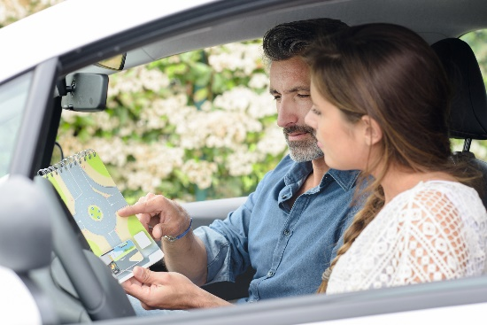

POURQUOI CHOISIR
LA CONDUITE
ACCOMPAGNÉE ?
1/ Se former dans la durée
Formation accessible à partir de 15 ans avec un passage d’examen dès 17 ans et demi !
PHASE 1 : FORMATION INITIALE
PHASE 2 : CONDUITE ACCOMPAGNÉE
Une évaluation préalable
Une formation théorique
Un examen théorique
Une formation pratique (20h de cours minimum)
Un rendez-vous préalable d’une durée minimum de 2h
Une phase de conduite d’un an minimum sur au moins 3000 km, en compagnie d’un ou plusieurs accompagnateurs
Deux rendez-vous pédagogiques de 3h au cours de la phase de conduite
2/ Augmenter ses chances de réussite
74% de taux de réussite contre 55% pour la filière B traditionnelle
La conduite accompagnée garantie une meilleure sécurité
CRITÈRE 5.1 DU LABEL DE L’ETAT

Slide 16

POURQUOI CHOISIR
LA CONDUITE
ACCOMPAGNÉE ?
3/ Les avantages
ASSURANCE
Avantages tarifaires des compagnies d’assurance
- Surprime de la 1ere année diminuée de 50%
- Suppression de la surprime la 2ème année si l’élève n’a occasionné aucun accident
PERMIS PROBATOIRE
Période probatoire réduit à
2 ans, au lieu de 3 pour les conducteurs issus de la formation traditionnelle
MOINS D’ACCIDENT
Quatre fois moins d’accidents que les conducteurs issus de la formation traditionnelle au cours des premières années de conduite
BON À SAVOIR
LES ACCOMPAGNATEURS DOIVENT
- être titulaire du permis B depuis au moins
5 ans sans interruption
- obtenir l’accord de l’assureur
- ne pas avoir de condamnation pour
certains délits (alcool, stupéfiants…)
- être mentionné dans le contrat signé
avec l’école de conduite
- participer à l’évaluation de la dernière
étape de la formation
DOCUMENTS À PRESENTER LORS
D’UN CONTRÔLE ROUTIER
- le formulaire de demande de permis « 02 » ou sa copie
- le livret d’apprentissage AAC
- le disque « Conduite Accompagnée » apposé
à l’arrière du véhicule
- le permis de conduire de l’accompagnateur
CRITÈRE 5.1 DU LABEL DE L’ETAT

Slide 17
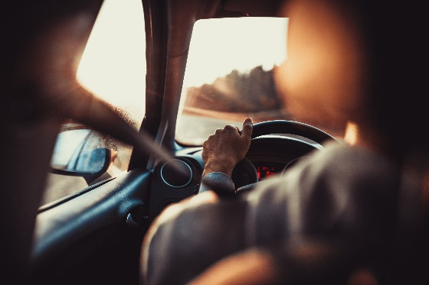

APPRENDRE GRÂCE À
LA CONDUITE SUPERVISÉE
QU’EST-CE QUE LA CONDUITE SUPERVISÉE ?
La conduite supervisée permet d’acquérir plus d’expériences pratiques en complétant sa formation initiale par une phase de conduite accompagnée.
>> C’est au terme de 20h de conduite minimum avec l’enseignant que la Conduite Supervisée peut réellement commencer !
Elle débute par un rendez-vous préalable en présence de l’enseignant et du futur accompagnateur, au moment où l’enseignant estime que l’élève est prêt à conduire avec son accompagnateur. L’enseignant dispense alors ses conseils aux deux parties pour bien commencer la période de conduite accompagnée.
>> 1000 km à parcourir pour PRATIQUER et APPRÉHENDER SEREINEMENT l’examen du permis de conduire !
LES AVANTAGES DE LA CONDUITE SUPERVISÉE ?
- Acquérir plus d’expériences de conduite & approfondir ses acquis
- Augmenter ses chances de réussite lors de l’examen pratique
CRITÈRE 5.1 DU LABEL DE L’ETAT

Slide 18
APPRENDRE GRÂCE À
LA CONDUITE SUPERVISÉE
LES CONDITIONS ?
QUAND CHOISIR
LA CONDUITE SUPERVISÉE ?
Avoir 18 ans ou plus
Obtenir l’accord de l’assureur du véhicule
Avoir réussi l’examen théorique du code de la route
Avoir suivi une formation pratique avec un enseignant expert
de l’école de conduite (20 heures minimum)
Bénéficier d’une évaluation favorable de la part de son
enseignant de la conduite
>> Au moment de votre inscription
>> Suite à un échec lors de
votre examen pratique
Être titulaire du permis B depuis au moins 5 ans (sans interruption)
Obtenir l'accord de son assureur
Figurer dans le contrat signé avec l'école de conduite
A NOTER
Il est possible d'avoir plusieurs accompagnateurs, également hors du cadre familial.
Comme pour le permis B classique, la période probatoire est de 3 ans
(6 points à l’obtention du permis et 12 points au bout de 3 ans sans infraction)
L’élève ne bénéficie pas nécessairement de tarifs préférentiels en souscrivant son assurance « jeune conducteur »
CONDITIONS POUR L’ACCOMPAGNATEUR
INFOS
COMPLÉMENTAIRES
CRITÈRE 5.1 DU LABEL DE L’ETAT

Slide 19



CER WILSON CONDUITE
394, Bd Président Wilson 33000 BORDEAUX
HORAIRES DES
COURS DE CODE
HORAIRES DES
TESTS DE CODE
HORAIRES DES
COURS DE CONDUITE
*
MATIN
APRÈS-MIDI
MATIN
APRÈS-MIDI
MATIN
APRÈS-MIDI
LUN.
MAR. 17h00 – 19h00
MER.
JEU.
VEN.
SAM.
LUN. 17h00 – 19h00
MAR. 17h00 – 19h00
MER. 17h00 – 19h00
JEU. 17h00 – 19h00
VEN. 17h00 – 19h00
SAM. 17h00 – 19h00
LUN. 08h00 – 12h00 13h00 – 17h00
MAR. 08h00 – 12h00 13h00 – 17h00
MER. 08h00 – 12h00 13h00 – 17h00
JEU. 08h00 – 12h00 13h00 – 17h00
VEN. 08h00 – 12h00 13h00 – 17h00
SAM. 08h00 – 12h00 13h00 – 17h00
*Les cours de code sont dispensés en présentiel par des enseignants de la conduite et de la sécurité routière titulaires d’une autorisation d’enseigner en cours de validité.
Cer WILSON CONDUITE
CRITÈRE 1.4 DU LABEL DE L’ETAT

Slide 20



Nous pouvons vous remettre, sur simple demande, les éléments suivants :
- Une copie du règlement intérieur
- Le bilan annuel de nos résultats & taux de réussite par formation
- Une synthèse des résultats des questionnaires de satisfaction

Slide 21
CONTACT
CER WILSON CONDUITE
394, BD Président Wilson 33000 BORDEAUX
wilson.conduite@free.fr
05.57.22.04.58
www.cerwilson.com
Pour tout renseignement, notre agence vous accueille: Du Lundi au Vendredi de 17 h 00 à 19 H 00
N° D’AGRÉMENT : E 09 033 12410

